Slide 1
深度學習與強化學習
吳明學(Thomas)
彰化
07-9741320(高雄鳳山分校)
教學網站 : https://mahaljsp.ddns.net
個人網站 : https://mahalpy.ddns.net (lcc/lcc0507)

Slide 2
機器學習與深度學習的關係
AI
機器學習 模型操作
機器學習
需人工提供特徵
深度學習 說明數學及原理
語音辨識
深度學習 自行尋找特徵
圖形辨識

Slide 3
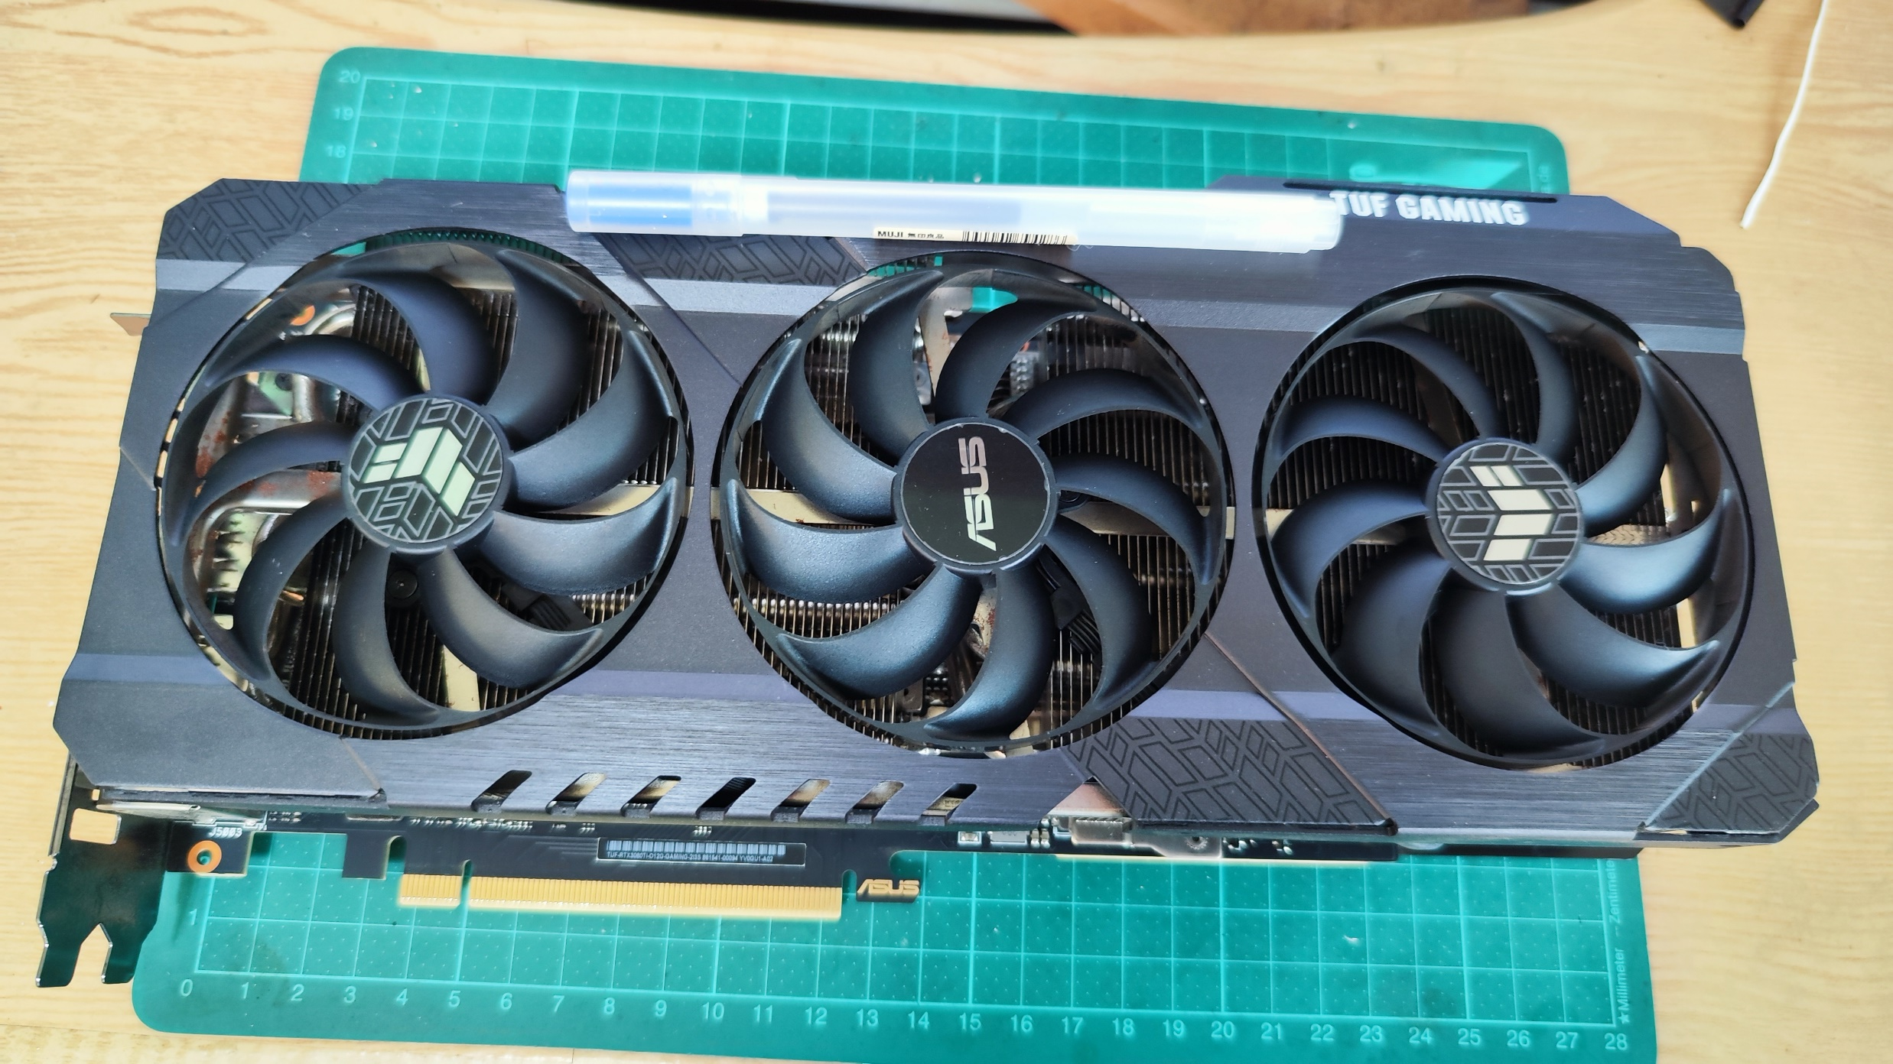
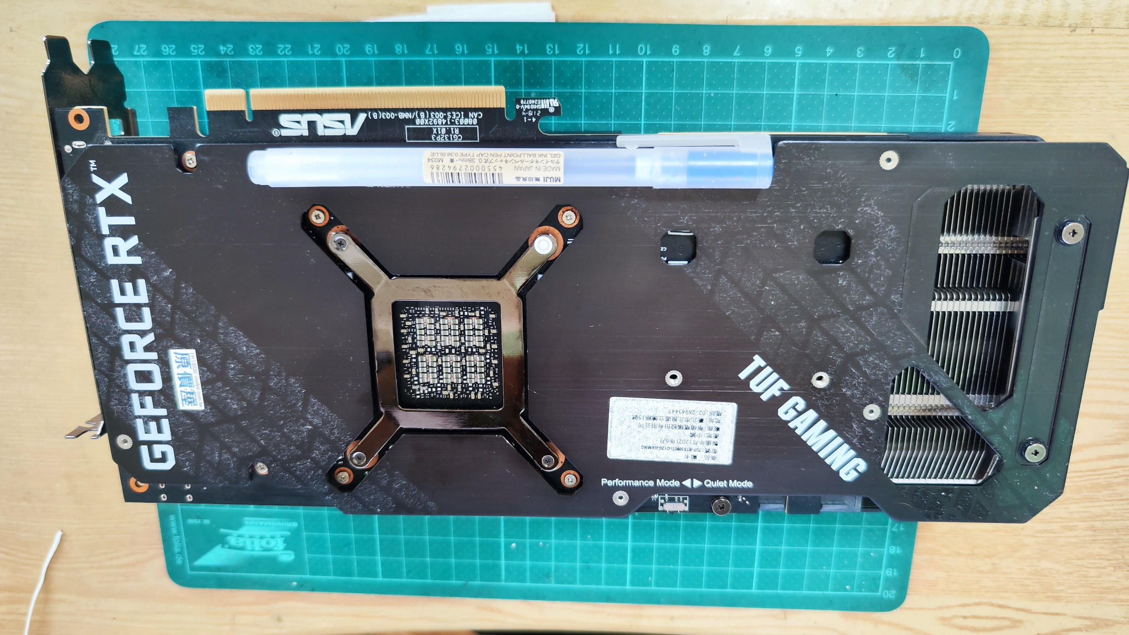
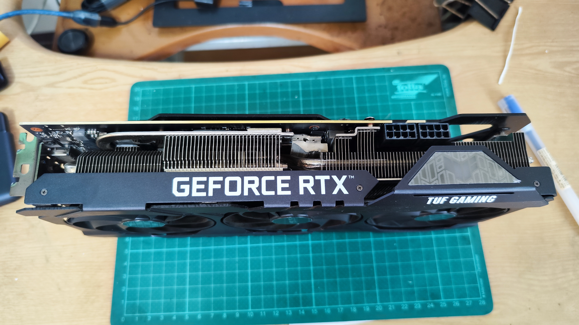
硬体設備
Colab : 真正公司需求，無法使用
硬体需求 :
CPU : i7(第11代)
Ram : 32G
GPU : nVidia RTX 3080Ti/RTX 4060-16G/RTX 4070-12G
電供 : 850W(8000元左右)
風扇 : 水冷(4000元左右)

Slide 4
環境架設
不可以使用 Anaconda – dlib/QT 就會相衝
使用如下網址決定要裝那個版本https://download.pytorch.org/whl/torch/
torch-2.1.1+cu121-cp39-cp39-win_amd64.whl torch 2.1.1 cuda 12.1(nVidia cuda版本) cp39 : python 3.9
Python : https://www.python.org/downloads/windows/ 3.8/3.9
Windows installer (64-bit)
todo

Slide 5
世紀大騙局
IoT / AIoT(物聯網)
雲端(伺服器)
AI

Slide 6
Python安裝
下載 : https://www.python.org/ftp/python/3.8.10/python-3.8.10-amd64.exe
Add Python 3.8 to path 一定要打勾。如果忘了，需移除重新安裝
安裝好，一定要按下 Disable path length limit

Slide 7
Pycharm 安裝
可用 記事本/notepad++/pycharm/vs code, 就是不要用 spider
https://www.jetbrains.com/pycharm/download/?section=windows
選 Community版本
安裝時，四個選項打勾
安裝好，要重新開機 reboot now

Slide 8
Pycharm 設定
New Project
Location : d:\python_ai
Name : 20231211: 名稱不可用中文
若看不到隱藏檔，開啟檔案總管
檢視/選項/檢視
隱藏已知檔案類型之副檔名 – 取消
顯示隱藏的檔案、資料夾及磁碟機 – 選取
在專案名右鍵/new/python file/test
第一次執行，按右鍵/run test
第二次執行 : shift+F10
設定布景(Theme) : File/Settings/Appearance/Theme : IntelliJ light
設定字体大小 : File/Settings/Editor/General/Change font size with Ctrl+Mouse Wheel in : 打勾。Ctrl+滑鼠滾輸就可放大字体。
適合 Linux : File/Settings/Editor/Code Style/Line separator : Unix and macOs
最終一定會使用Linux

Slide 9
Visual Studio Code
如果是純 Python , 建議用 Pycharm。如果要寫 Django (尖狗)，可用 VS Code，因為支援 JavaScript。
https://code.visualstudio.com/ 右下角 Download， System Installer : x64
選擇附加的工作 : 全部打勾

Slide 10
VS Code 設安
set-ExecutionPolicy remotesigned
安裝Extension : Python IntelliSense/vscode-icons
安裝虛擬環境安裝器 : 只需作一次
Ctrl+Shift+p : create terminal
File/Open Folder : 20231211_vs
pip install virtualenv
建立虛擬環境
virtualenv .venv
退出 Terminal : exit
Ctrl+Shift+p : select interpreter : 選擇 “.\.venv]Scripts\python.exe”
Ctrl+Shift+p : create Terminal : 看到 (.venv) PS C:\python_ai\20231211_vs>，表示已進入虛擬環境了。
出現 Activate.ps1 檔案錯誤 :
開始/Windows PowerShell/Windows PowerShell右鍵/更多/以系統管理員身分執行
set-ExecutionPolicy remotesigned:再選 A

Slide 11
TensorFlow 及 PyTorch 套件
TensorFlow 及 PyTorch 套件，是 AI 常用的框架。想成是二台功能超級強的計算機，甚至可以計算微積分
TensorFlow 由 Google 開發，但慢慢被 PyTorch 佔據市場。
Pytorch 的語法比較人性化，也比較好用。
Numpy 其實也是一台超強的計算機。
Numpy 只能啟動 CPU 進行計算。tf/tc 可以使用 CPU 計算，也可以使用 GPU 計算
VGG19 使用 TensorFlow 計算
Yolov8 使用 PyTorch 計算

Slide 12
CUDA & Cudnn
Cuda 由 nVidia 開發，由 C++寫成的。接收 Python 指令，再傳入GPU 的一個介面
cudnn 包含一大堆函數, 是 cuda 跟 GPU 溝通的橋樑

